Slide 1
KHỞI ĐỘNG

Slide 2
Chủ đề 2: Trường học Bài 7 CÙNG KHÁM PHÁ TRƯỜNG HỌC ( Tiết 3)

Slide 3
1. Hoạt động khám phá
1
2
4
3

Slide 4
THƯ GIÃN

Slide 6
2. Hoạt động thực hành

Slide 7
3. Hoạt động vận dụng

Slide 9
Chủ đề 2: Trường học Bài 8 CÙNG VUI Ở TRƯỜNG ( Tiết 1)

Slide 10
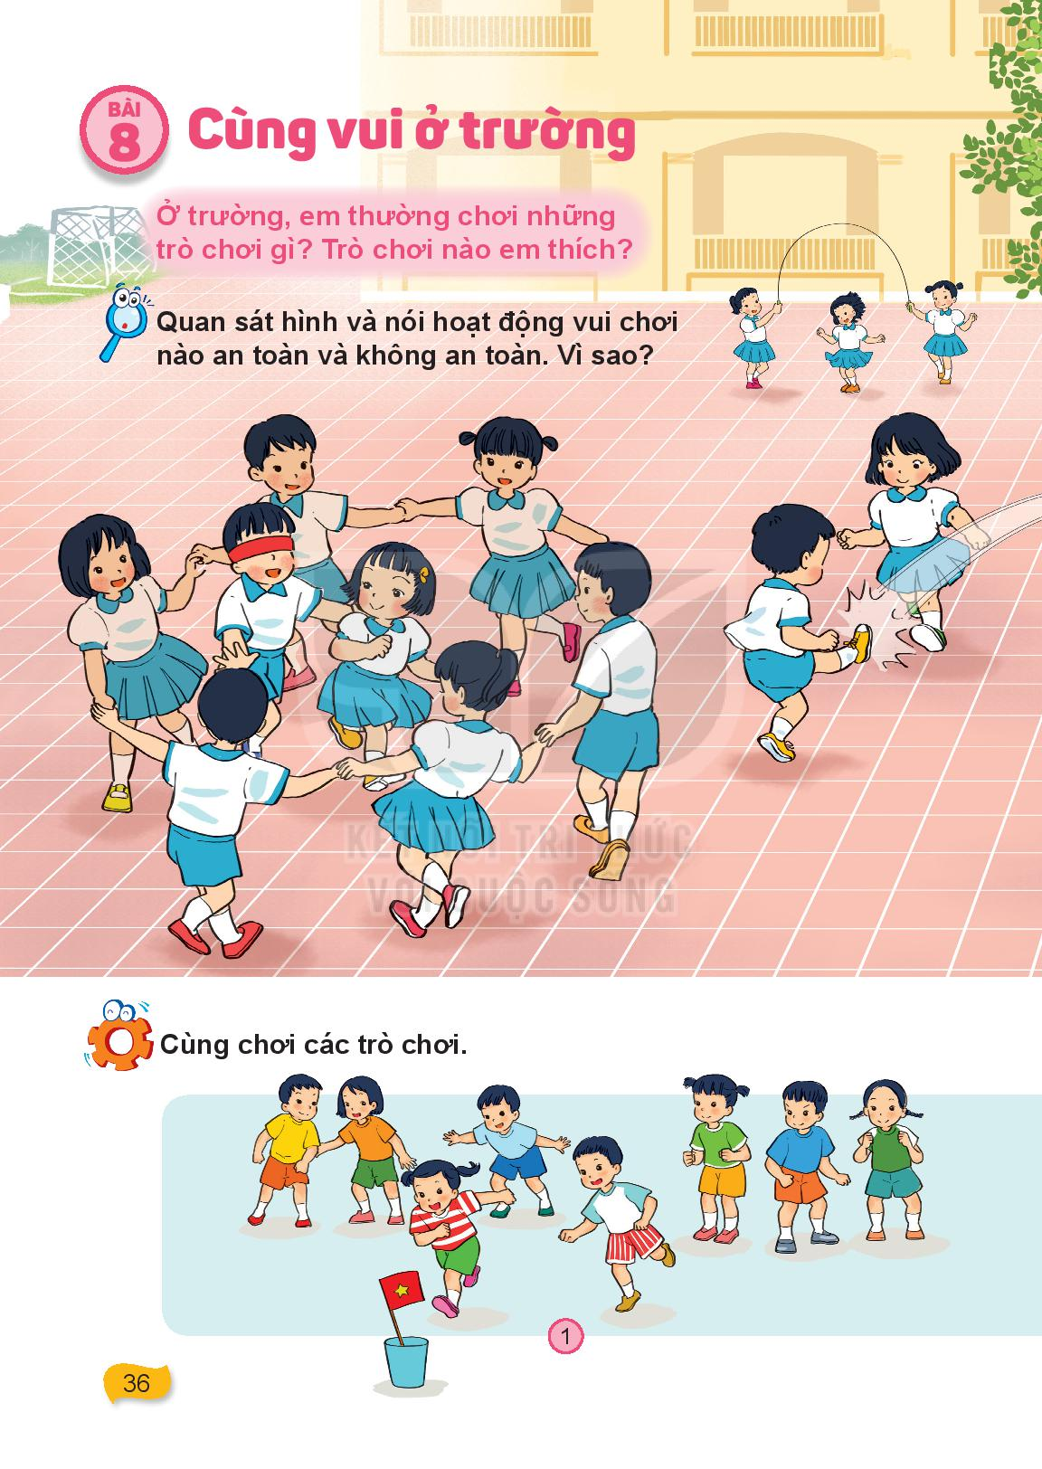
1. Hoạt động khám phá

Slide 11
THƯ GIÃN

Slide 12
2. Hoạt động thực hành
Tổ chức cho HS chơi trò chơi

Slide 13
3. Hoạt động vận dụng

